Slide 2
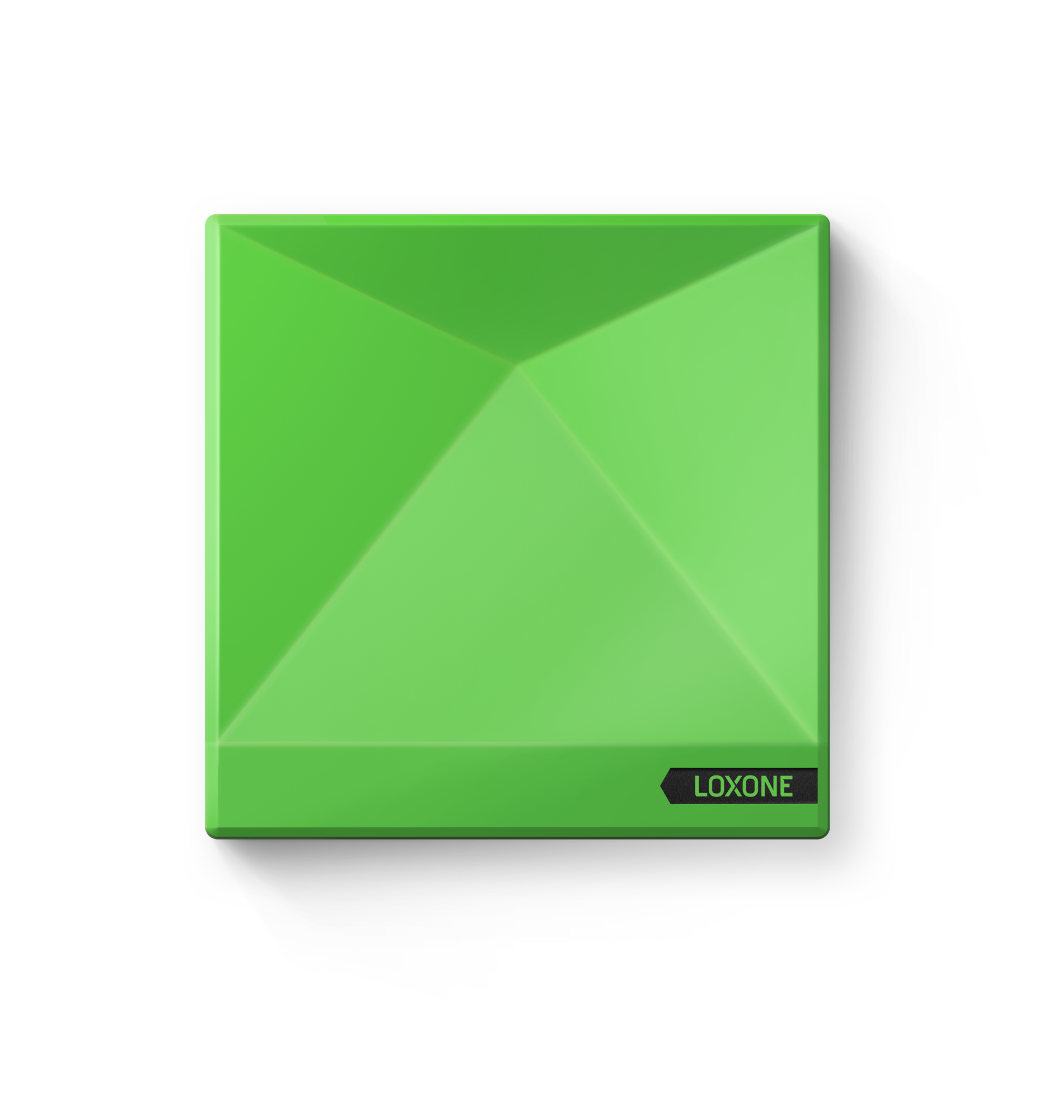
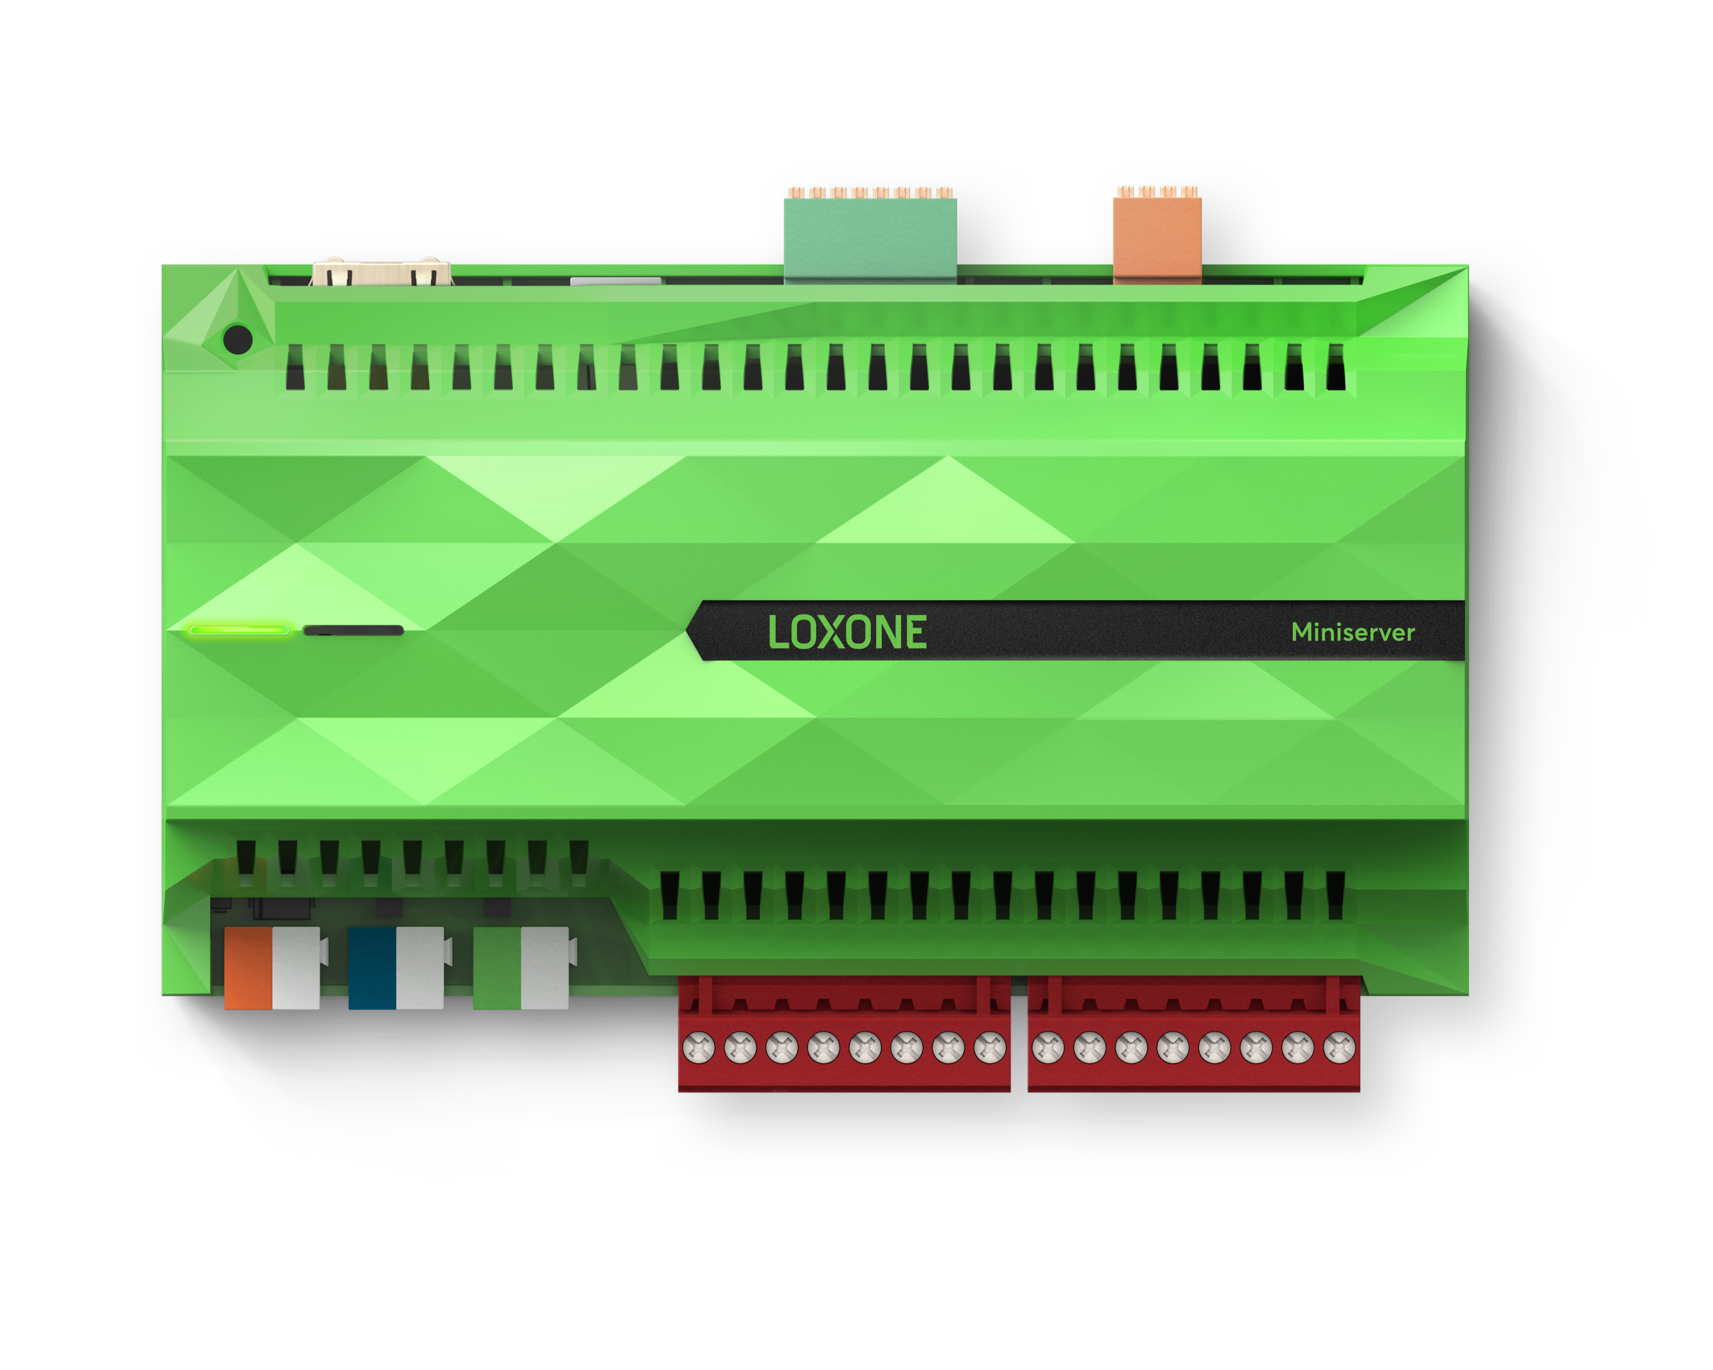
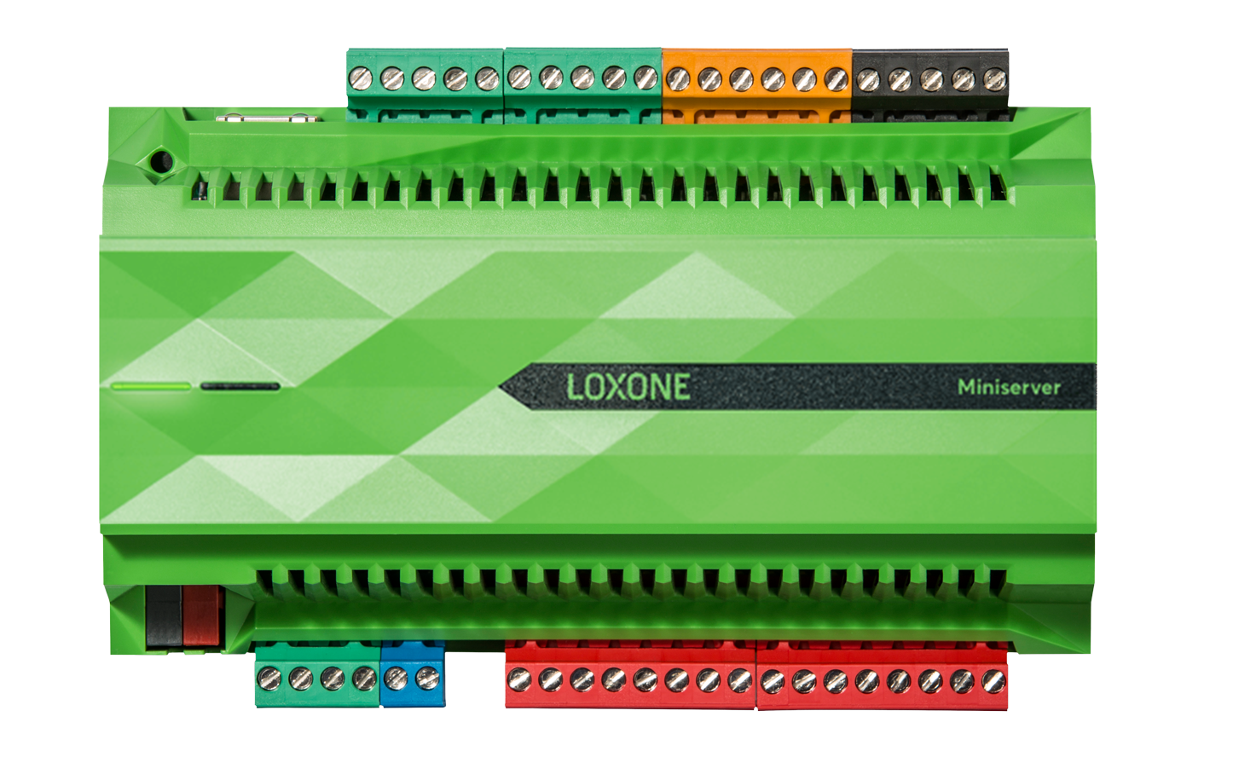

Slide 3
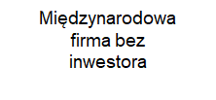

Slide 4
Dlaczego to robimy?
vs.
Stara instalacja
Nowa instalacja

Slide 5
Stara instalacja
Oświetlenie
obwody ON/OFF
Zacienianie
rolety wewnętrzne
Ogrzewanie
grzejniki

Slide 6
Nowa instalacja
Oświetlenie
kilka obwodów w pomieszczeniu, często ściemniane
Zacienianie
żaluzje, rolety, markizy
Klimat
ogrzewanie, chłodzenie, różne źródła
Inne
system audio, bramy, alarm, rekuperacja i nie tylko…

Slide 7
Nowa instalacja
CHCE
nowoczesny, wygodny, zaprojektowany przez architekta
MUSI
coraz bardziej rygorystyczne przepisy

Slide 8
Nowa instalacja
Sterowanie elektryczne
Stara instalacja
Sterowanie ręczne

Slide 9
Mnóstwo sterowników

Slide 10
Oddzielny system i elementy sterujące do każdej technologii
Różni dostawcy, którzy ze sobą nie współpracują

Slide 11
Oddzielny system i elementy sterujące do każdej technologii
Jeden system do wszystkich technologii i jeden przycisk w pomieszczeniu
Różni dostawcy, którzy ze sobą nie współpracują
Jeden dostawca, który potrafi połączyć wszystkie technologie

Slide 12
Wzajemnie współpracują w sposób automatyczny
nebo
+/-
+ więcej
+50 FUNKCJI
dzięki automatyzacji
Nie wiedzą o sobie nawzajem i nie współpracują

Slide 13
Technologie
Budownictwo mieszkaniowe
Automatyka budynkowa
Zastosowania specjalne

Slide 14
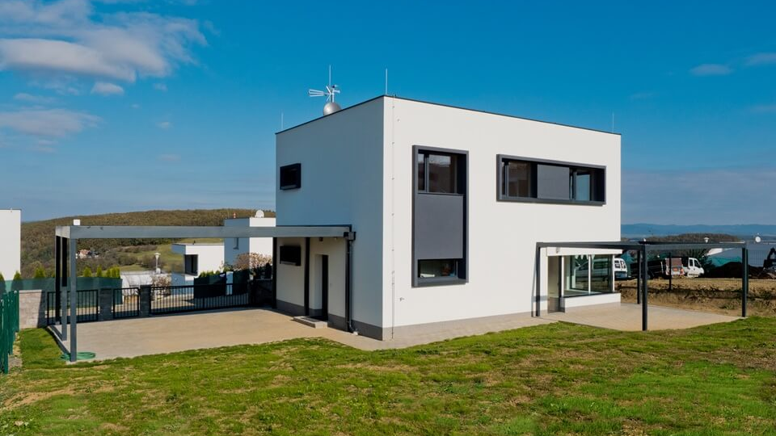
Małe domy

Slide 15
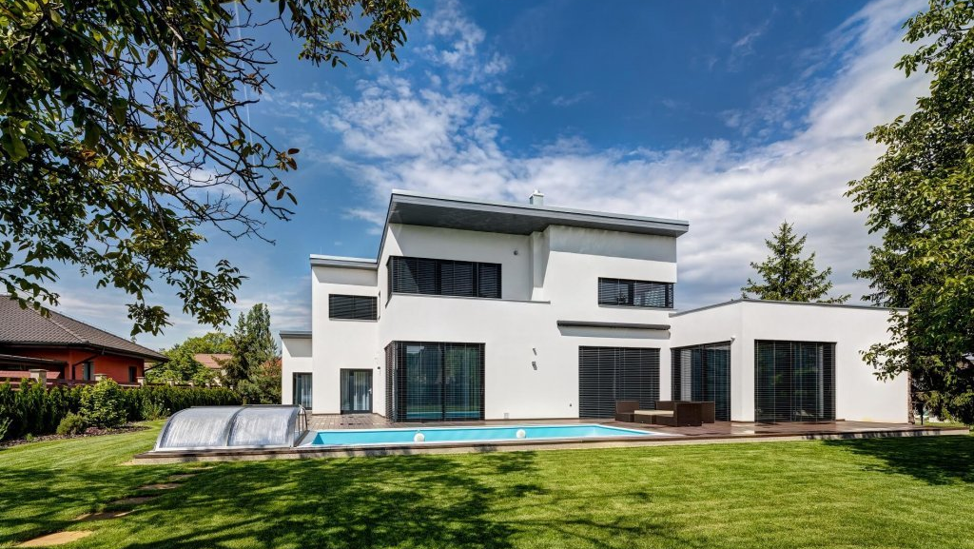
Rezydencje

Slide 16
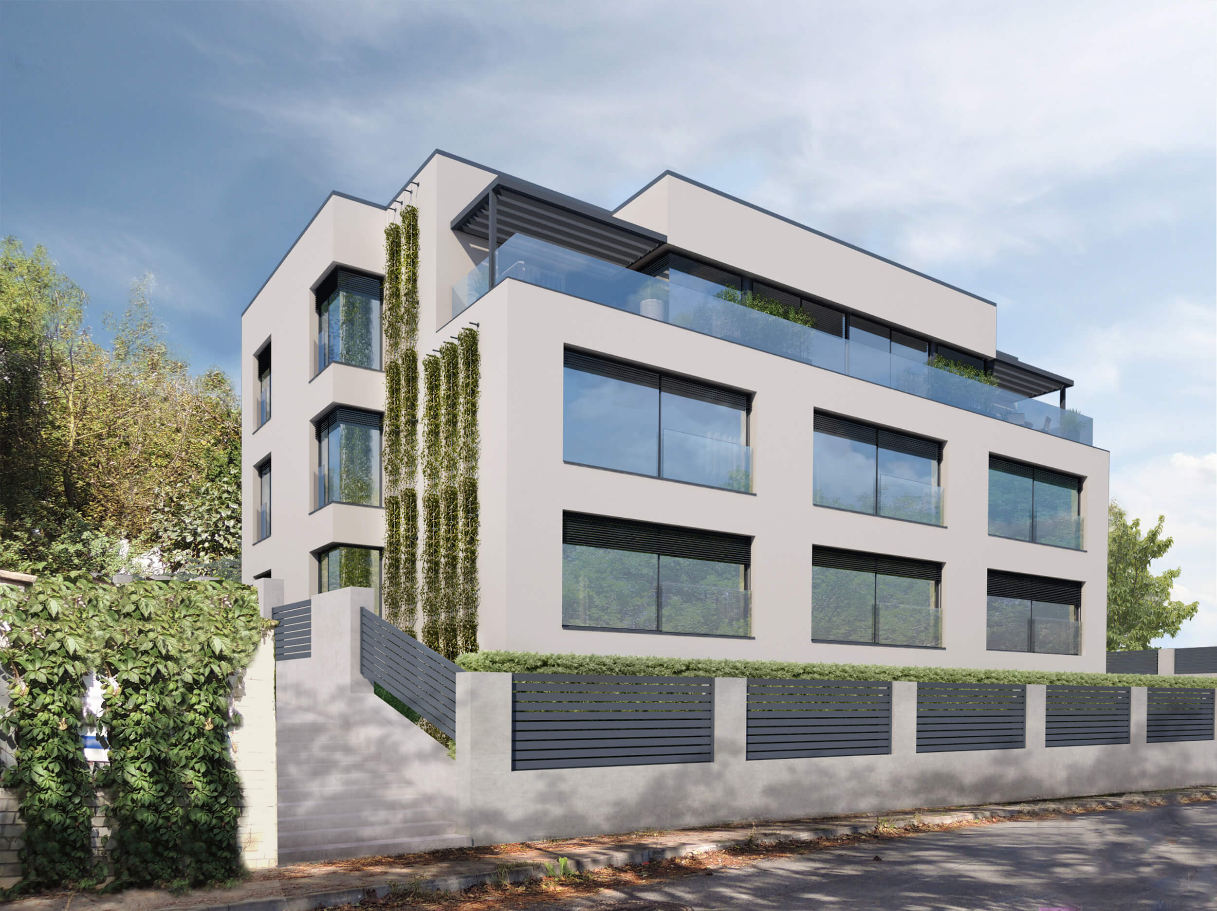
Osiedla deweloperskie

Slide 17
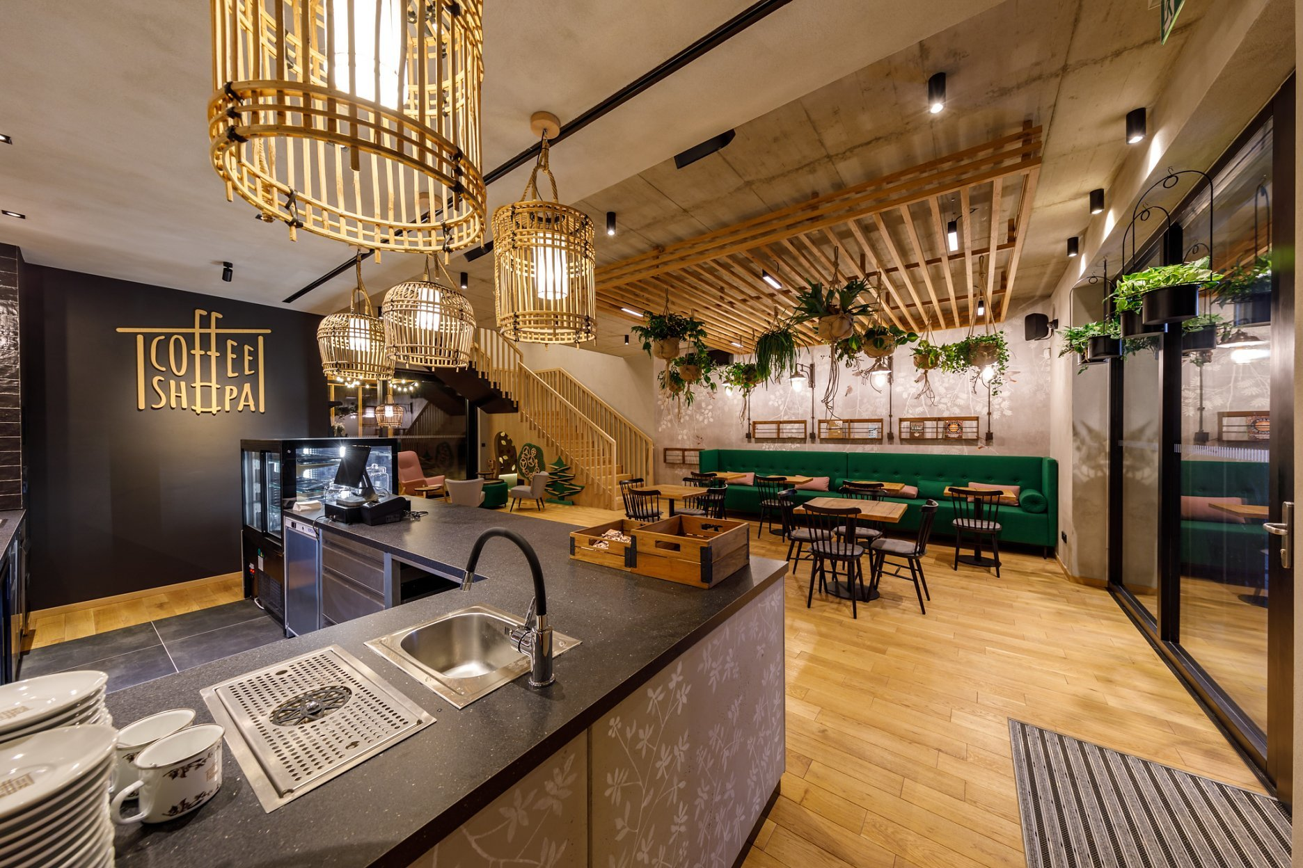
Kawiarnie

Slide 18
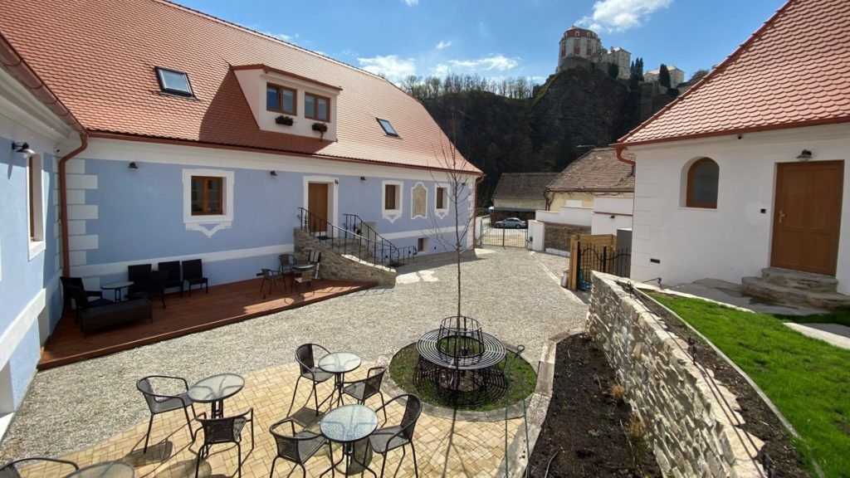
Pensjonaty

Slide 19
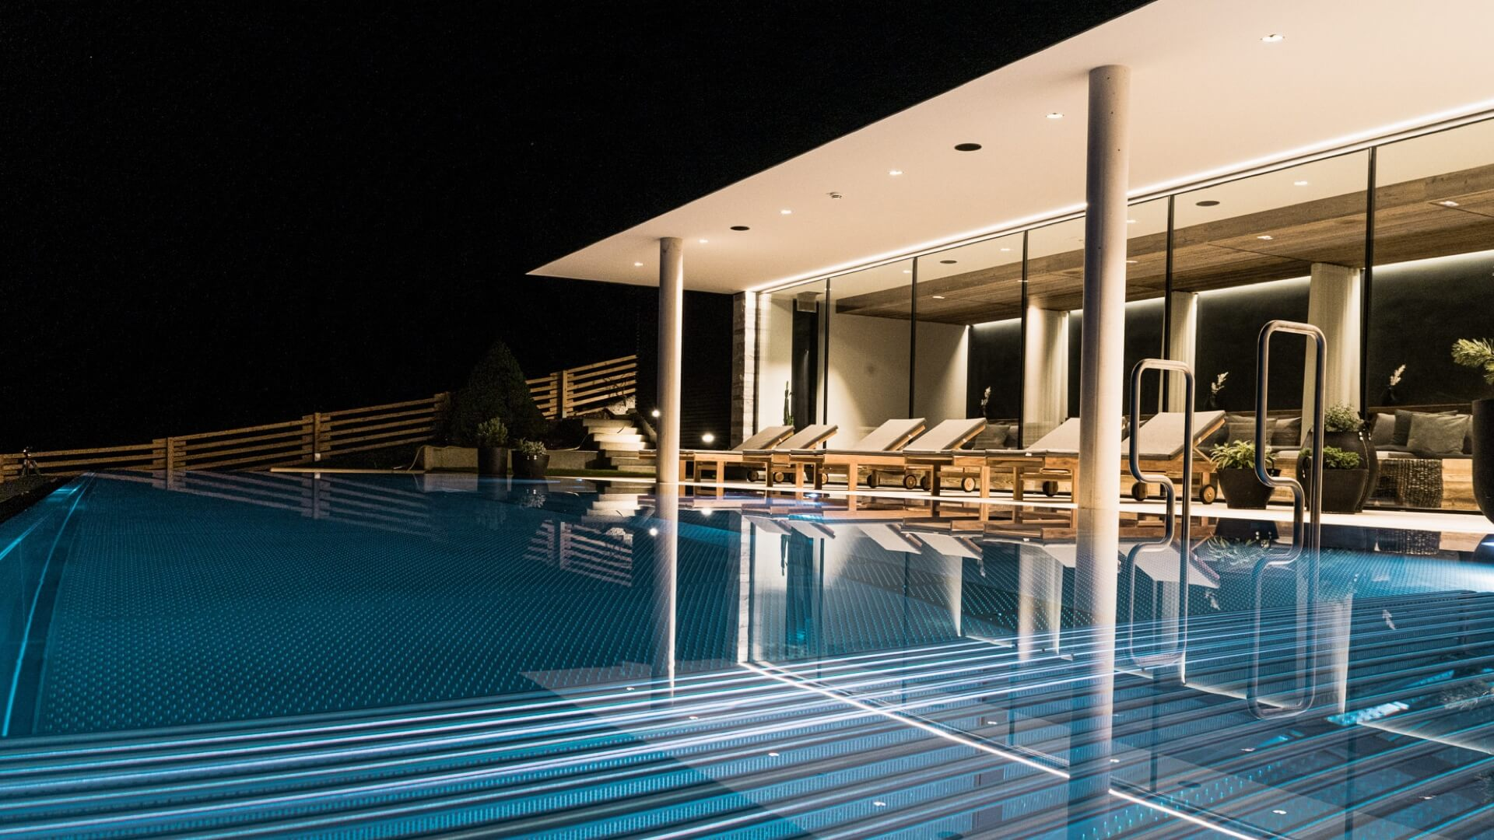
Hotele

Slide 20
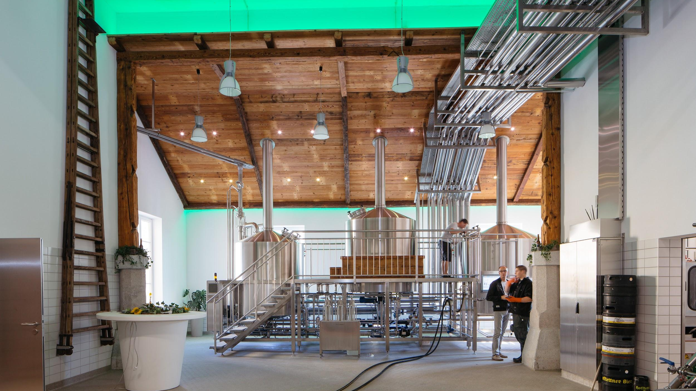
Specjalne zastosowania

Slide 21
Miniserver
Dane techniczne
LAN
Karta SD
8x DI
4x AI
24V DC
Link
Tree
8x DO

Slide 22
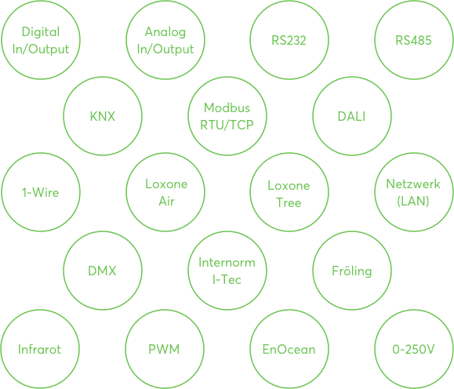
RS232
RS485
Modbus
RTU/TCP
DALI
BACnet server
HTTP
UDP
Schüko
HTTP
UDP
DMX
IR

Slide 23
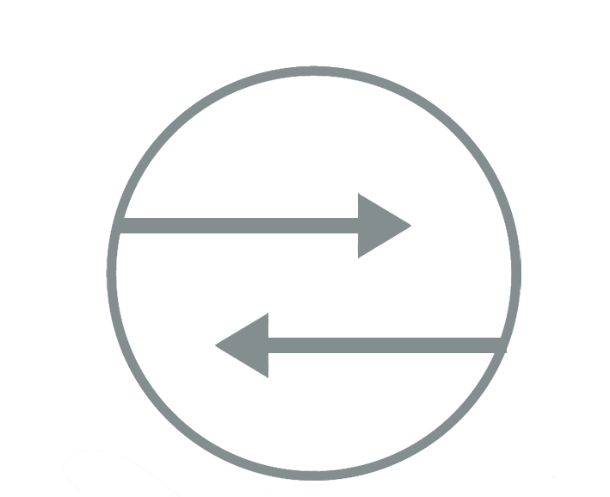
Technologie Loxone
L I N K

Slide 24
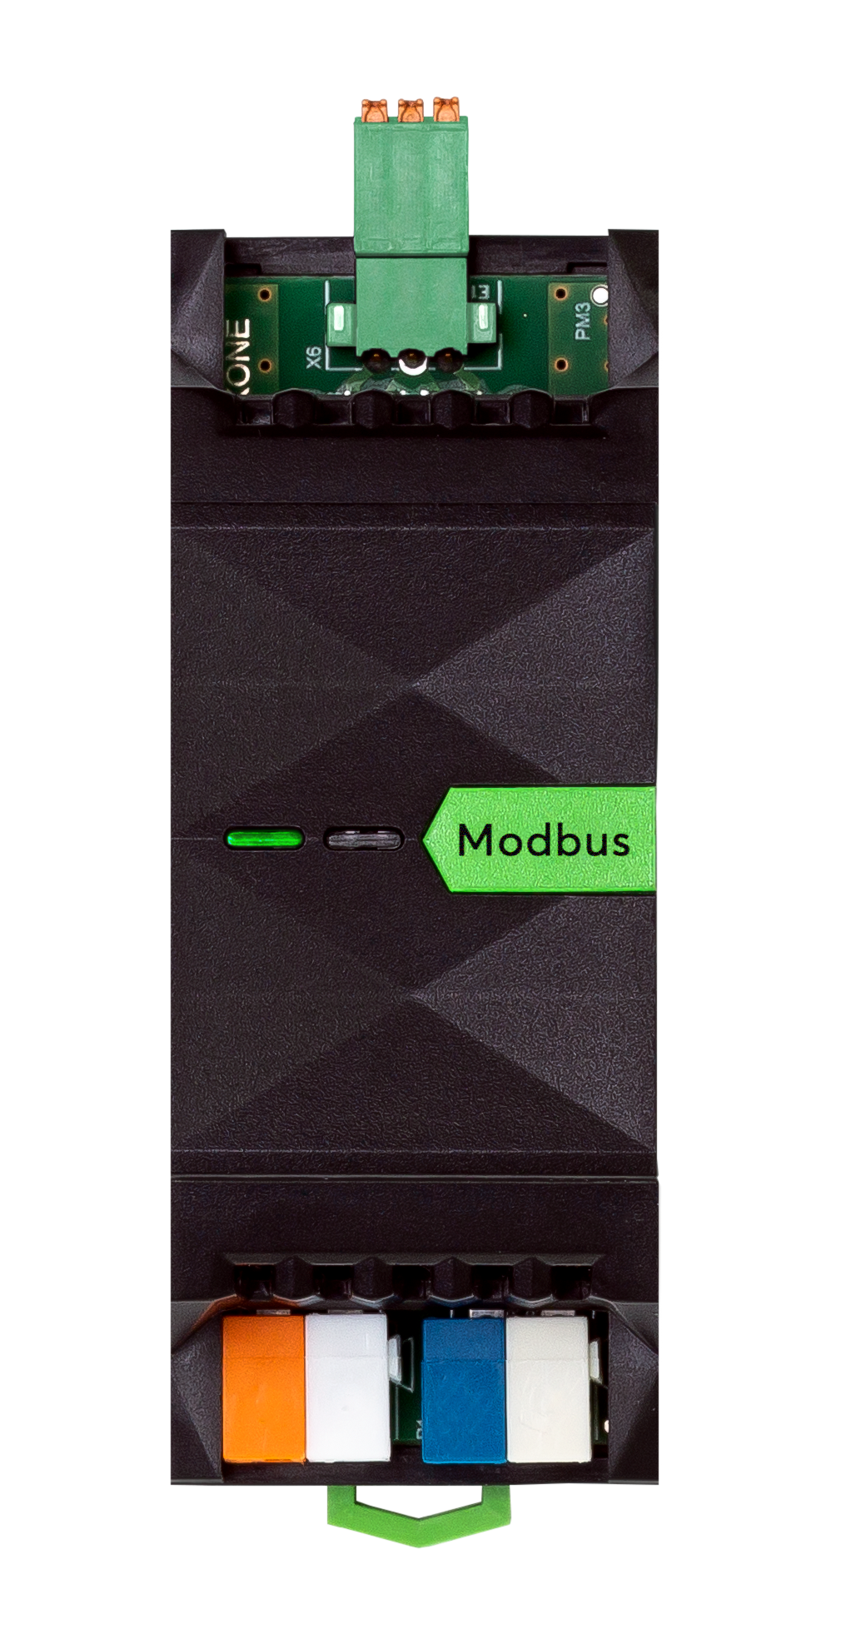
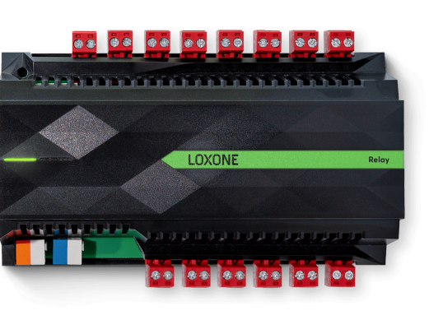

Slide 25
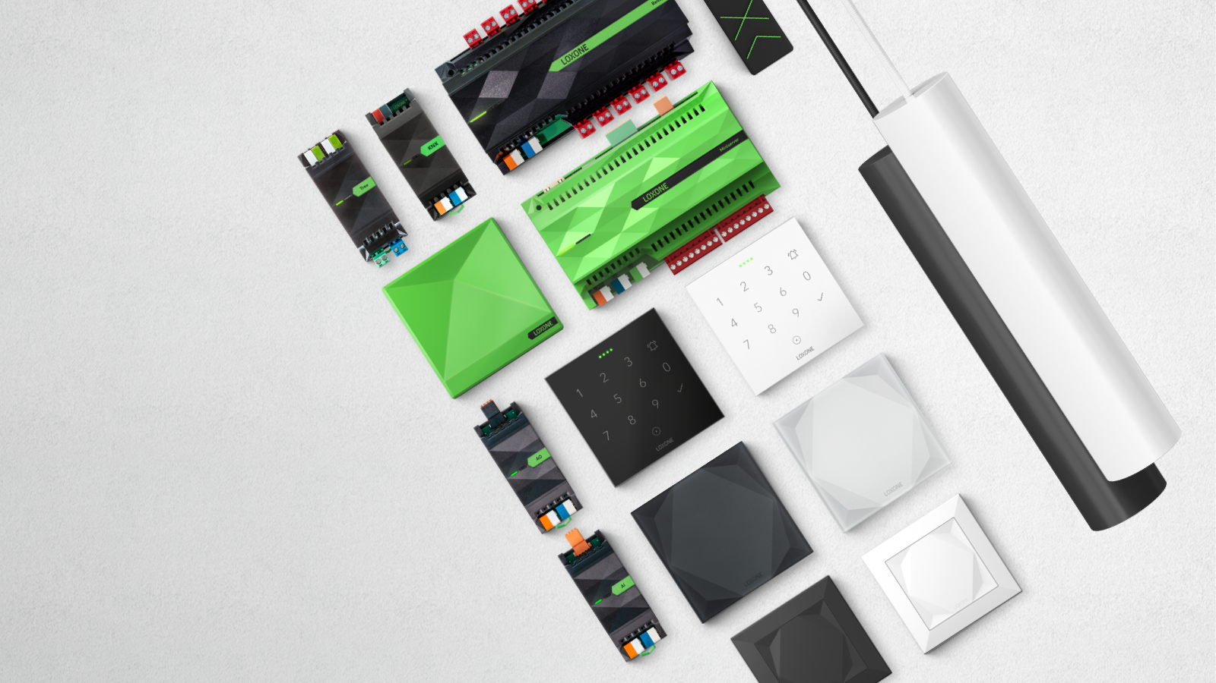
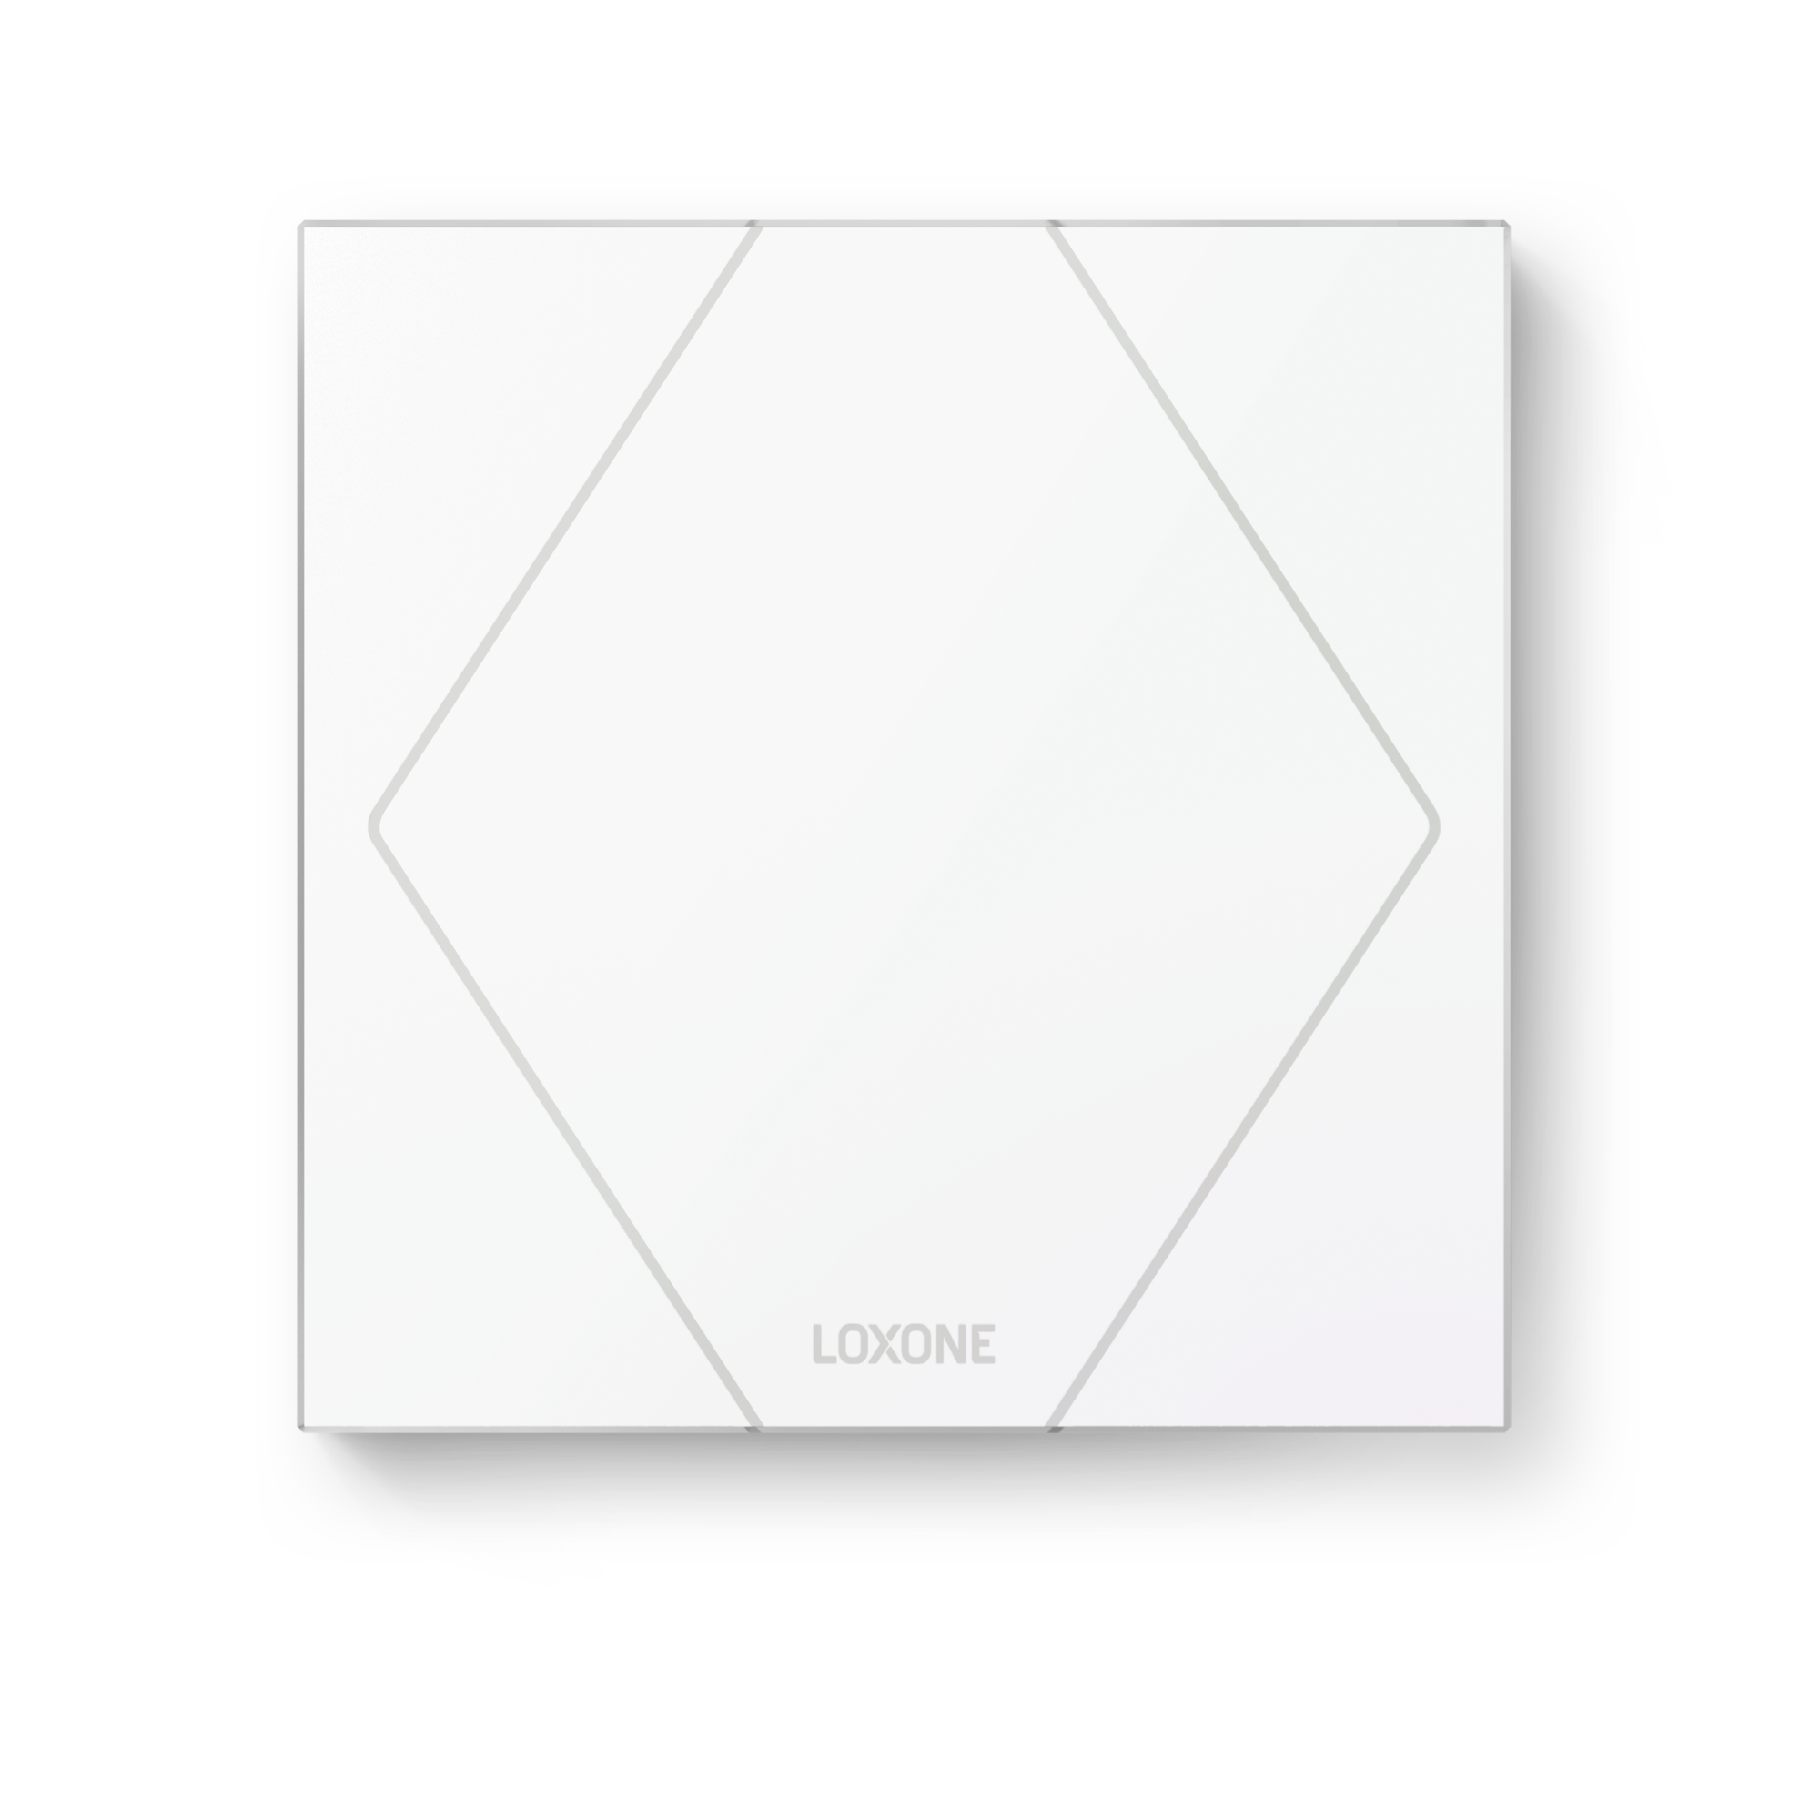
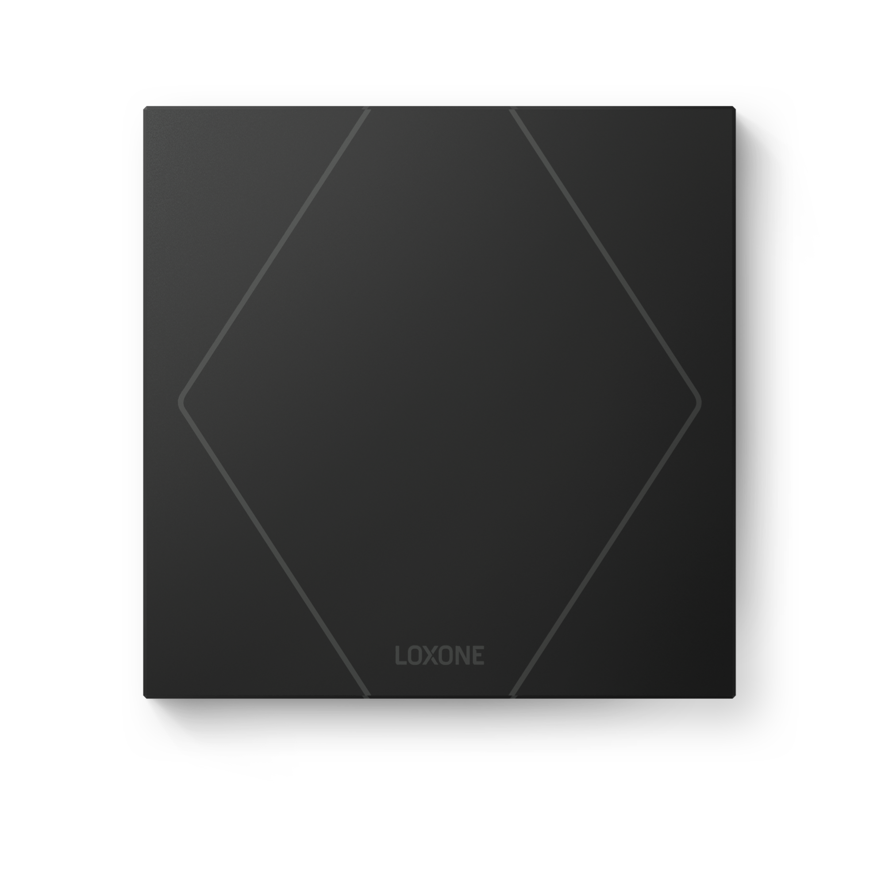
Ponad
150 produktów

Slide 26
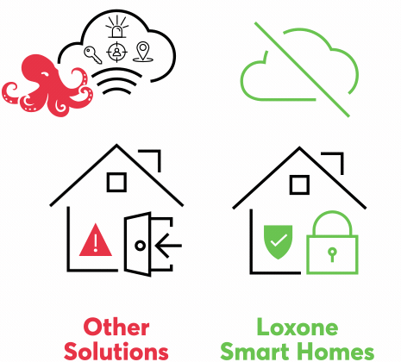
Bezpieczeństwo przede wszystkim
Twoja instalacja
Twoje dane
Bez chmury

Slide 27
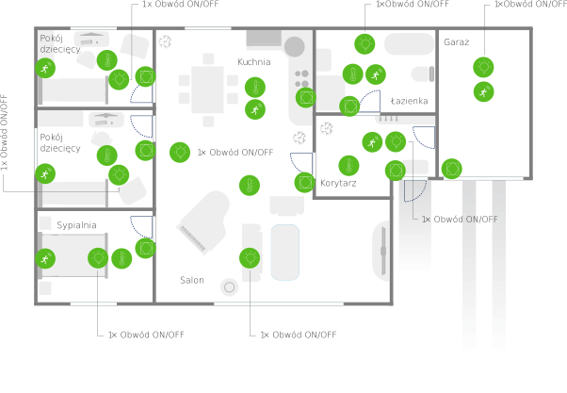
Ile to kosztuje?
Przykład domu jednorodzinnego z jednym z podstawowych wariantów Loxone
Oświetlenie
Ogrzewanie
Alarm
Rekuperacja

Slide 28
Ile to kosztuje?
Przykład domu jednorodzinnego z jednym z podstawowych wariantów Loxone
Touch Tree
Siłownik Tree
Czujnik obecności Tree
Vytápění
13 281,08 zł brutto

Slide 29
„Tradycyjna instalacja“
Loxone
Oświetlenie włączniki | 700 zł | 0 zł
Ogrzewanie głowice, termostaty | 4 000 zł | 0 zł
Alarm przed włamaniem, pożarem | 3 500 zł | 0 zł
Rekuperacja sterownik naścienny, czujniki wilgotności, przyciski Boost | 3000 zł | 0 zł
Loxone Miniserver, przyciski, czujniki, zasilacze | 0 zł | 13.200 zł
Montaż przewody, złączki … | +/- to samo
 | 11 200 zł | 13 200 zł

Slide 30
Oświetlenie
Włączanie światła w oparciu o ruch i natężenie światła
Opóźnione wyłączania światła w oparciu o wykrycie dźwięku
Symulacja obecności
Tryb nocny dzwonka do drzwi
Wyłączanie zapomnianych świateł
Centralne monitorowanie
i zarządzanie oświetleniem
Ogrzewanie
Strefowa regulacja
Predykcyjna logika rozmyta
Wydłużenie grzania w oparciu
o obecność w pomieszczeniu
Reagowanie na otwarte okna
Ochrona przeciwzamrożeniowa
Statystyki
Program tygodniowy z integracją świąt i osobistego kalendarza
Automatyczna konserwacja systemu
Ostrzeżenia o niestandardowym zachowaniu systemu ogrzewania
Centralne monitorowanie
i zarządzanie ogrzewaniem
Bezpieczeństwo
Przycisk alarmowy
Bezpieczeństwo w dzień
i w nocy
Wykrywanie pożaru
Ostrzeżenie w aplikacji
w przypadku niebezpiecznej sytuacji
Rejestr (historia danych)
Uzbrojenie alarmu
z opóźnieniem
Wielostopniowy alarm
Inne
Monitorowanie temperatury i wilgotności
Sterowanie rekuperacją
Aplikacja
Komunikaty systemowe
Przyciski o jednolitym wyglądzie i działaniu
Własne automatyczne funkcje
Task Recorder
Szyfrowane połączenie zdalne bez konieczności posiadania publicznego adresu IP
Funkcje centralne
Monitorowanie okien i drzwi
Przycisk na dobranoc
Przycisk wyjścia z domu
Tryby użytkownika
… i wiele więcej

Slide 31
Prezentacja showroomu

Slide 32
Czy to ma sens?
TAK

